Slide 1
MINI LOKAKARYA BULANAN
UPTD PUSKESMAS MAKROMAN
KLASTER 2
PELAYANAN ANAK, REMAJA, IBU HAMIL
Samarinda, 26 Agustus 2025

Slide 2

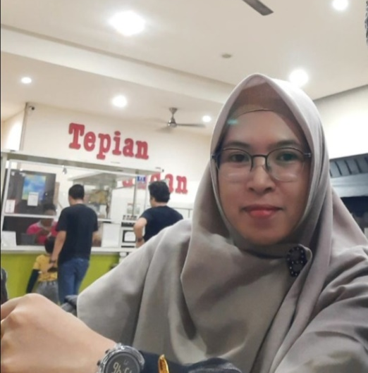

Muslimah-Muslimah di Klaster 2
Our
Team
PJ Klaster 2
PJ Program Ibu
PJ Program Anak
dr. Sahriani Febrina
Wening N, Amd.Keb
Hartina, Amd.Keb

Slide 3

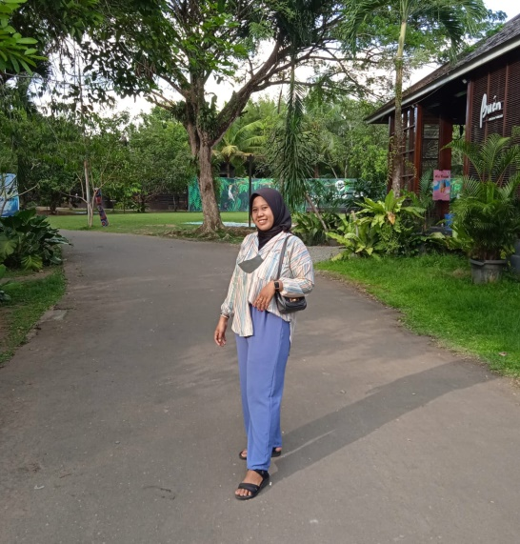
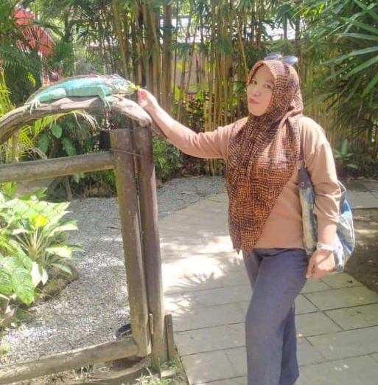

Muslimah-Muslimah di Klaster 2
Our
Team
PJ VK
PJ Program Anak Usia Sekolah & Remaja
Anggota
Anggota
Siti Subandiah, Amd.Keb
Resti Kholifah, S.Gz
Wiwiek H, Amd.Keb
Dwi Nurlina, Amd.Keb

Slide 4
CAPAIAN
BULAN
JULI 2025

Slide 5
Program Ibu

Slide 6
Kegiatan | Target bulanan | Capaian | Masalah | RTL
Cakupan K1 | 59% | 59% | - | Melanjutkan Keg
Cakupan K6 | 59% | 54% | Data yg masuk belum Maksimal dari RS | Melanjutkan Keg
Cakupan persalinan oleh Nakes | 59% | 55% | Data yg masuk belum Maksimal dari RS | Melanjutkan Keg
Cakupan pelayanan nifas oleh Nakes | 59% | 55% | Data yg masuk belum Maksimal dari RS | Melanjutkan Keg
Cakupan pelayanan Neonatus | 59% | 58% | Data yg masuk belum Maksimal dari RS | Melanjutkan Keg
Deteksi faktor resiko & komplikasi | 59% | 61% | - | Melanjutkan Keg
Cakupan penanganan komplikasi obstetri | 61% | 26% | Data yg masuk belum maksimal | Melanjutkan Keg

Slide 7
Program Anak

Slide 8
Kegiatan | Target bulanan | Capaian | Masalah | RTL
Cakupan KN1 | 58% | 49,4% | - | Melanjutkan Keg
Cakupan KN lengkap 0-28 hari | 58% | 48% | - | Melanjutkan Keg
Cakupan penanganan Neonatus komplikasi | 65,9% | 75,6% | - | Melanjutkan Keg
Cakupan pelayanan Kesehatan Balita 0-59 bulan | 58% | 29,5% | Belum sesuai target | Berkoordinasi dgn lintas program utk pelaksanaan khusus pelayanan tumbang Berkoordinasi dgn lintas program utk pelaksanaan khusus pelayanan tumbang
Cakupan pelayanan Kesehatan Balita 12-59 bulan | 58% | 24,8% | Belum sesuai target
Cakupan SDIDTK APRAS | 58% | 46,5% | Belum sesuai target | Melanjutkan Keg SDIDTK di TK dan PAUD
Cakupan Pelayanan Kesehatan Bayi 0-11 bulan | 67% | 73,2% | - | Melanjutkan Keg

Slide 9

Program Remaja

Slide 10
Kegiatan | Target bulanan | Capaian | Masalah | RTL
Cakupan Penjaringan Anak Sekolah | 25% | 26,4% | - | Melanjutkan Keg
Cakupan kunjungan remaja | 100% | 100% (78 orang) | - | Melanjutkan Keg

Slide 11
Kunjungan Pasien Klaster 2
BALITA & ANAK PRA SEKOLAH
ANAK USIA SEKOLAH & REMAJA
IBU HAMIL
Makroman: 121
Makroman: 122
Makroman: 67
Sindang Sari: 27
Sindang Sari: 64
Sindang Sari: 17
Pulau Atas: 18
Pulau Atas: 24
Pulau Atas: 12
Jumlah Rujukan Eksternal : 38 pasien
Jumlah persalinan : 0 orang (total 2025: 4 orang)
AKI dan AKB : Nihil

Slide 12
0
10 Besar Penyakit
di Klaster 2

Slide 13
10 Besar Penyakit
di Klaster 2 per Kelurahan

Slide 14
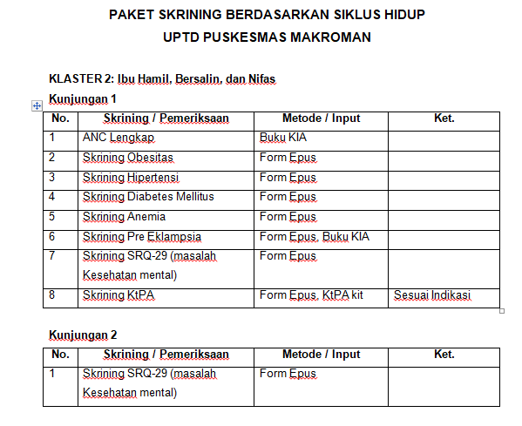
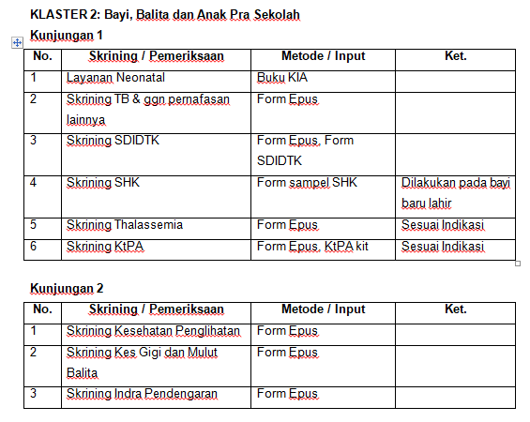

Slide 15
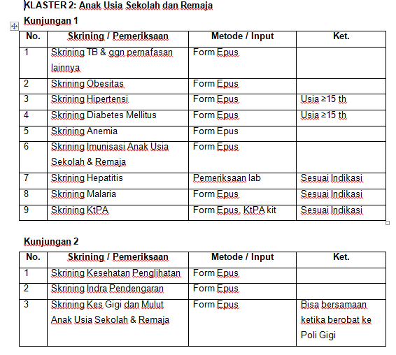
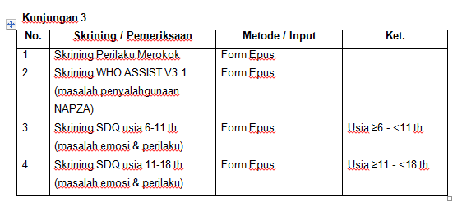

Slide 16
Grafik Skrining ILP Klaster 2
Balita & Anak Pra Sekolah
162 Kunjungan pasien
Persentase skrining : 12%
Anak Usia Sekolah & Remaja
190 Kunjungan pasien
Persentase skrining : 1% skrining
Ibu Hamil, Bersalin & Nifas
69 Kunjungan pasien
Persentase skrining : 4%

Slide 17
01
Melakukan skrining minimal 1 pasien sesuai usia per hari
02
Melakukan SDIDTK dan PMBA bayi balita yg melakukan imunisasi di pkm minimal 1 pasien per hari
03
Memetakan permasalahan / penyakit di klaster 2 per RT per Kelurahan
04
Menginput SDIDTK luar gedung & PKG anak sekolah ke dalam e-Pus sbg skrining ILP
RTL Klaster 2

Slide 18
SPM 2025

Slide 19

NO | INDIKATOR | SASARAN (RIIL) | SASARAN (%) | CAPAIAN (RIIL) | CAPAIAN (%)
1 | Pelayanan Kesehatan Ibu Hamil | 284 | 100 | 174 | 59
2 | Pelayanan Kesehatan Ibu Bersalin | 284 | 100 | 156 | 55
3 | Pelayanan Kesehatan Bayi Baru Lahir | 271 | 100 | 156 | 57,6
4 | Pelayanan Kesehatan Balita | 1333 | 100 | 459 | 34,4
5 | Pelayanan Kesehatan Usia Pendidikan Dasar | 2312 | 100 | 854 | 26,4
6 | Pelayanan Kesehatan Usia Produktif | 11423 | 100
7 | Pelayanan Kesehatan Usia Lanjut | 1325 | 100

Slide 20
NO | INDIKATOR | SASARAN (RIIL) | SASARAN (%) | CAPAIAN (RIIL) | CAPAIAN (%)
8 | Pelayanan Kesehatan Penderita Hipertensi | 4598 | 100
9 | Pelayanan Kesehatan Penderita Diabetes | 523 | 100
10 | Pelayanan Kesehatan Orang dengan Gangguan Jiwa Berat | 26 | 100
11 | Pelayanan Kesehatan Suspek TB | 425 | 100
12 | Pelayanan Kesehatan Orang dengan Resiko Terinfeksi HIV | 605 | 100

Slide 21
THANK YOU

